Slide 1
Pengenalan Bahasa C++
STIKOM BALI - 2014

Slide 2
BAHASA DASAR C++
Bahasa C++ diciptakan oleh Bjarne Stroustrup di AT&T Bell Laboratories awal tahun 1980-an berdasarkan C ANSI (American National Standard Institute).).
Selama tahun 1983-1984, C dengan kelas disempurnakan dengan menambahkan fasilitas pembebanlebihan operator dan fungsi yang kemudian melahirkan apa yang disebut C++.
Borland C++ selain dapat digunakan dibawah lingkungan DOS, juga dapat digunakan untuk pemrograman Windows.

Slide 3
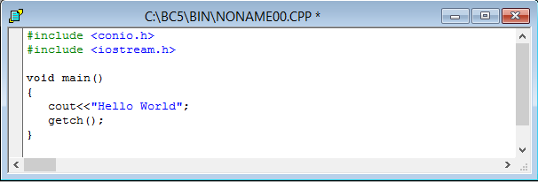
Komponen Dasar C++
Preprocessing
Fungsi Utama
Output
Semi Colon

Slide 4
Variable
suatu pengenal (identifier) yang digunakan untuk mewakili suatu nilai tertentu.
Penentuan Variable
Terdiri dari huruf dan angka
Tidak boleh mengandung spasi
Tidak boleh mengandung symbol, kecuali garis bawah
Panjang bebas
Tidak boleh mengandung fungsi c++

Slide 5
Tipe Data
Beberapa tipe data yang digunakan
int x; // Deklarasi x bertipe integer
char y, huruf, nim[10]; // Deklarasi variable bertipe char
float nilai; // Deklarasi variable bertipe float
double beta; // Deklarasi variable bertipe double

Slide 6
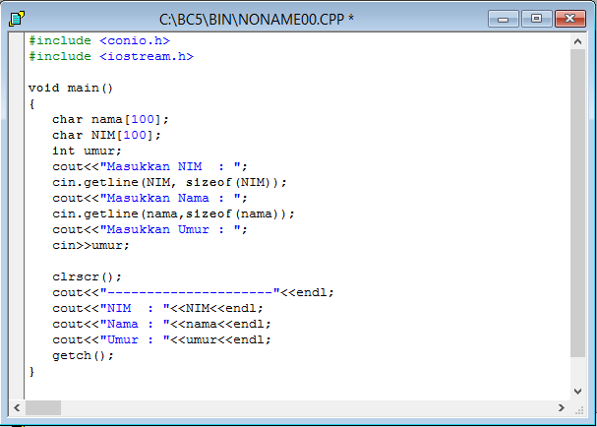
Contoh Program

Slide 7
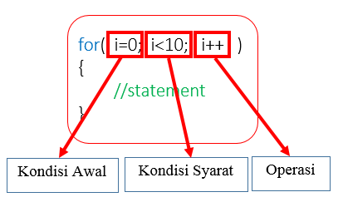
Perulangan-For
Merupakan salah satu fungsi perulangan yang ada pada C++.
Penggunaan

Slide 8
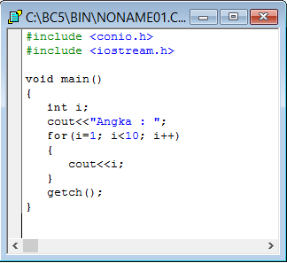
Contoh Program

Slide 9
Method dan Function
Method adalah sebuah sub program yang tidak dapat mengembalikan nilai. Cirinya menggunakan void.
Function adalah sebuah sub program yang dapat mengembalikan nilai. Cirinya menggunakan tipe data seperti int, double, char.

Slide 10
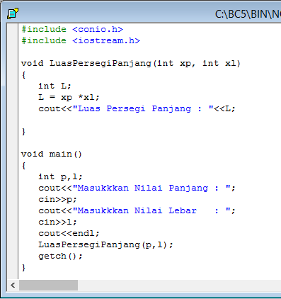
Method

Slide 11
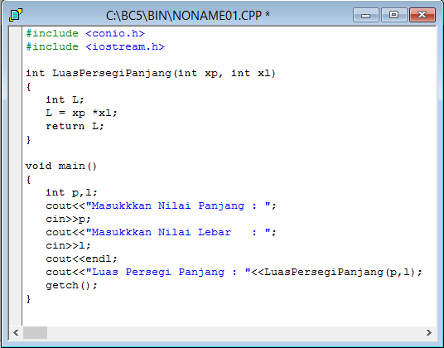
Function

